Slide 1

I
t
r
e
V
A
x
e

Slide 2

V
e
r
t
e
x
A
I

Slide 3
PME vente de service à abonnement
Prédiction : départs de clients, demande, fraude
Pas d’équipe MLOps
Data scientists rares et chers
Obtention de résultats rapides
Budget prévisible

Slide 4
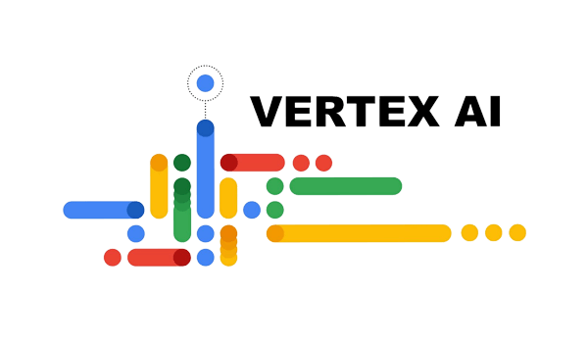

Slide 5
Data :
BigQuery / GCS
Depuis 2023 GenAI :
Gemini, Model garden, Vertex AI studio, RAG, Agent builder
Monitorer :
Drift / skew
Train :
AutoML / Custom
Cycle de vie
Servir :
Endpoint / batch
Évaluer :
Métrique / XAI

Slide 6
Data :
BigQuery / GCS
Depuis 2023 GenAI :
Gemini, Model garden, Vertex AI studio, RAG, Agent builder
Monitorer :
Drift / skew
Train :
AutoML / Custom
réentrainement
Cycle de vie
Servir :
Endpoint / batch
Évaluer :
Métrique / XAI

Slide 7
01
Briques et intérêt
AutoML (tabular, image, texte) | Modèle sans code
Prediction et enpoints | Servir : online (REST) ou batch
Model Garden + gemini | Catalogue + API GenAI
Custom training | Notre code (TF/PyTorch/sklearn)
Model registery / monitoring | Versionner, détecter la dérive
Pipeline / feature store | MLOps avancés

Slide 8
02
Intégration
SDK Python
CLI glcoud, API REST
Console WEB, terraform
Entrée
CSV/Parquet (cloud storage)
Tables BigQuery
Images, texte, vidéos
Sortie
Enpoint REST (temps réel)
Batch (fichiers GCS / BigQuery)
Metriques ou attributions
IAM, VPC, Data Residency (UE/CH)
Model registery, Audit logs

Slide 9
03
PoC : prédiction de churn
Acquérir un nouveau client coût e 5x plus cher que d’en retenir un
Model registery
Modèle versionné
AutoML Tabular
Tabulaire
Vertex AI Dataset
Tabulaire
Données clients
CSV / BigQueries
Hypothèse : Acquérir un nouveau client coût e 5x plus cher que d’en retenir un
Prédire qui risque de partir pour les retenir
Pourquoi AutoML Tabular ?
CSV de clients
Pas besoin de coder un modèle
Livre un modèle + importance des features exploitables

Slide 10
03
PoC : architecture
Données clients
CSV / BigQueries
Vertex AI Dataset
Tabulaire
AutoML Tabular
Tabulaire
Model registery
Modèle versionné
Prédiction
Batch (mensuel) – économique
Endpoint REST (temps réel)
Liste des clients à risque
Transmis à l’équipe CRM / Transmission

Slide 11
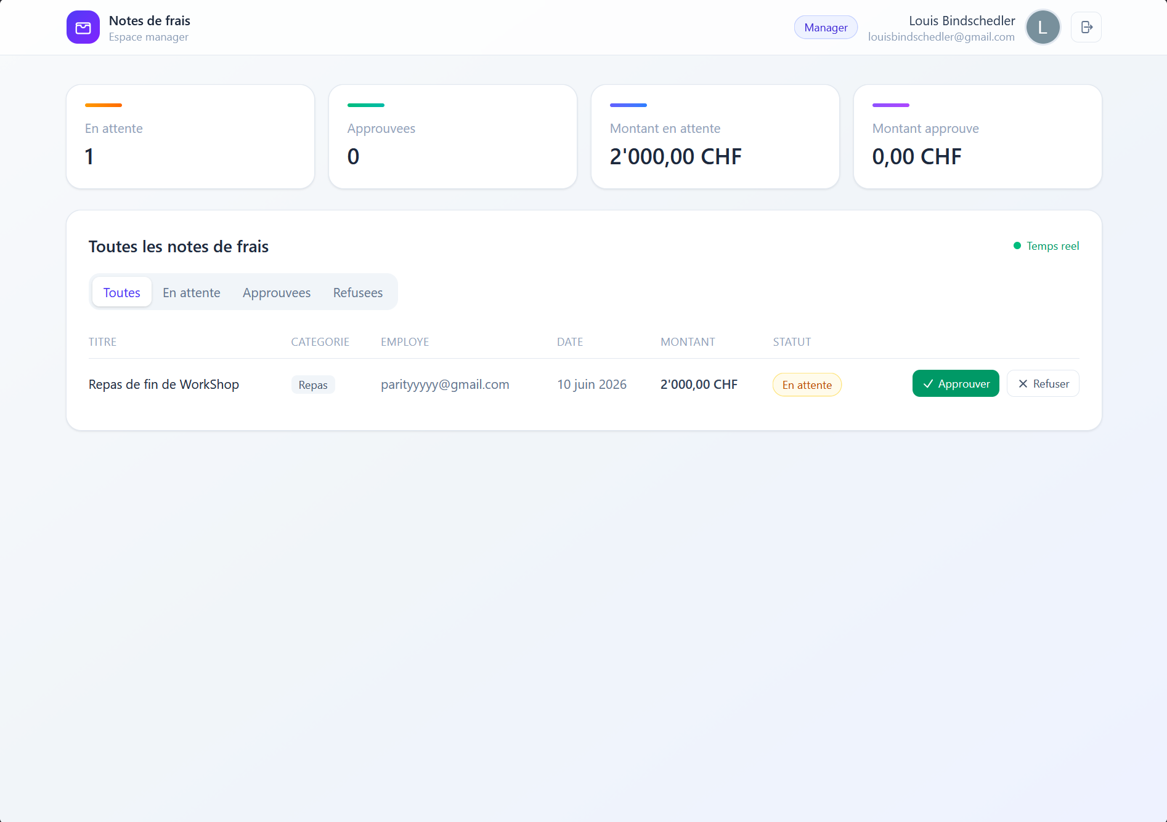
03
PoC : démonstration

Slide 12
04
Évaluation : bénéfices
Time-to-Model
Zéro infra
Services unifiés
Explicabilité

Slide 13
04
Évaluation : Risques et limites
Vendor Lock-in
Coûts imprévisibles
Boite noire
Complexe à maturité
Solution mouvante

Slide 14
04
Évaluation : Vendor lock-in
AutoML, Feature store, Pipelines, API Gemini
Abstraction
Endpoints, SDK aiplatform, format datasets
Encapsulation
Custom training, données GCS/BigQuery, Modèle OSS du Model Garden
Formats ouverts (Parquet/SQL)

Slide 15
05
Coûts : Structure et scénario chiffré
Modèle : Paiement à l’usage (compute + stockage) facturé à la seconde.
Entrainement AutoML Tabular : 21$/node-heure
Endpoint online n1-standrad-4 : 0,22$/h = 160$/mois en 24/7
Batch : Seulement le compute
Gemini : au token
Poste
Endpoint 24/7
Batch mensuel
Entrainement (2 node-h/mois)
42$
42$
Serving
160$
8$
Stockage + notebook dev
15$
15$
Total / mois
217$ (~195CHF)
65$ (~60CHF)

Slide 16


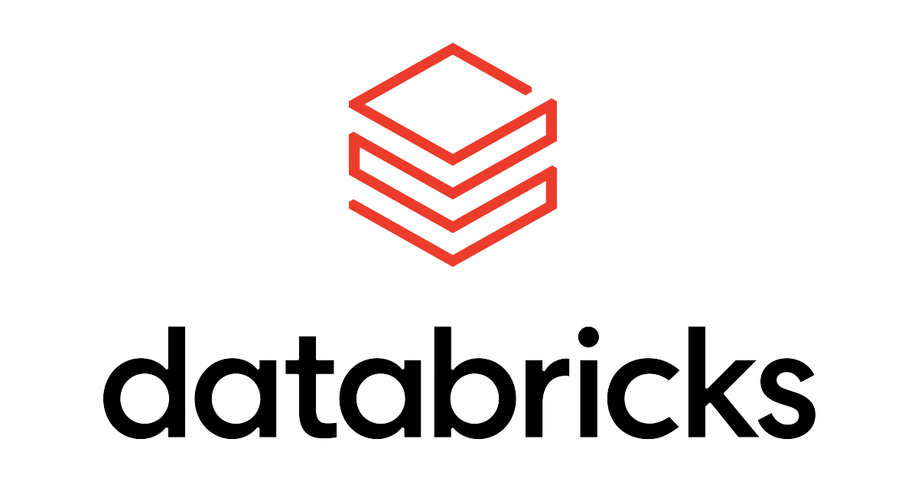


05
Coûts : Alternatives et positionnement
SageMaker : Équivalent direct, plus riche mais plus complexe
ML : Équivalent direct, meilleur pour l’intégration Microsoft
MLflow : Lakehouse multi-cloud, moins «no code»
Open source : (scikit learn, FastAPI, Airflwo), moins cher, contrôle total, mais il faut tout maintenir
API GenAI : (OpenAI, Anthropic, HF), pour la GenAI pure, sans MLOps

Slide 17
CONCLUSION
Déjà sur GCP / BigQuery
Peu ou pas d’équile MLOps
Time-to-model critique
Données tabulaires / images standards
Charge variable
Besoin simple et stable
Petit budget + trafic faible
Exigence de portabilité / souveraineté
Besoin de contrôle fin sur l’algo
Multi-cloud imposé
Vertex AI : Raccourci puissant pour faire du ML sans équipe dédiée

Slide 18
Références
Ã retenir
• cloud.google.com/vertex-ai • cloud.google.com/vertex-ai/docs • cloud.google.com/vertex-ai/pricing • Tuto AutoML Tabular (docs) • SDK Python google-cloud-aiplatform
• 3 briques utiles : AutoML · Serving · Gemini • Coût = compute + stockage, à l'usage • Endpoint always-on = piège n°1 • Données restent exportable
• Vertex AI est pertinent pour une PME qui veut aller vite sans équipe MLOps

